Slide 1
স্বাগত

Slide 2
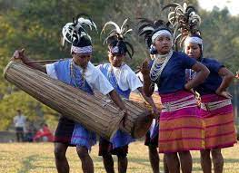
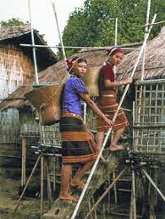
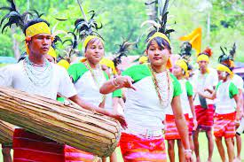
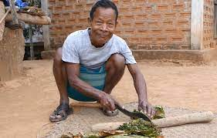

Slide 3
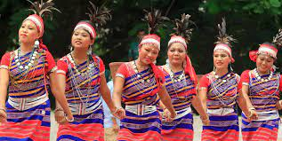
গারোদের আগমন ও বসতি স্থাপন
গারোদের আদি বাসভূমি বর্তমান চীনের উত্তর পশ্চিমাঞ্চলের সিন-কিয়াং প্রদেশ, যেখান থেকে তারা দেশত্যাগ করে পরবর্তীকালে তিববতে দীর্ঘদিন বসবাস করে। এরপর ভারতের উত্তর পূর্বাঞ্চলের পার্বত্য এলাকায় এবং বাংলাদেশের উত্তরবঙ্গের কিছু এলাকায় এরা বসবাস শুরু করে।বাংলাদেশের ময়মনসিংহ ছাড়াও টাঙ্গাইল, সিলেট, শেরপুর, নেত্রকোণা, নেত্রকোণা, সুনামগঞ্জ, মৌলভীবাজার, ঢাকা ও গাজীপুর জেলায় গারোরা বাস করে।

Slide 4
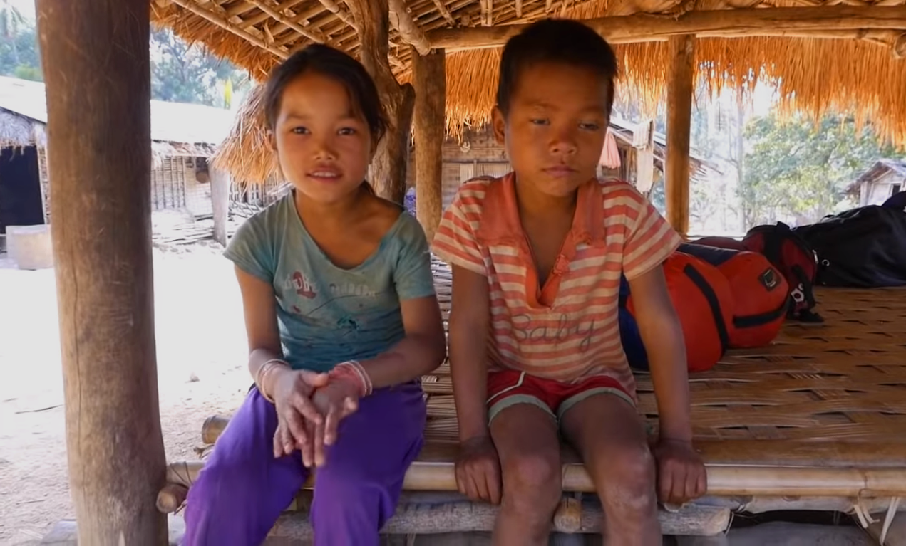
গারোদের পরিচয়
গারোরা নিজেদের আচিক্ মান্দে (পাহাড়ের মানুষ) বলে পরিচয় দিতে পছন্দ করে। জাতিগত পরিচয়ের ক্ষেত্রে অনেক গারোই নিজেদেরকে মান্দি বলে পরিচয় দেন। গারোদের ভাষায় 'মান্দি' শব্দের অর্থ হল 'মানুষ'। গারো নামটি তাদের মতে অপরের চাপিয়ে দেওয়া এবং শ্লেষাত্মক বিধায় গারোদের কাছে আপত্তিকর ও অবমানজনক।

Slide 5
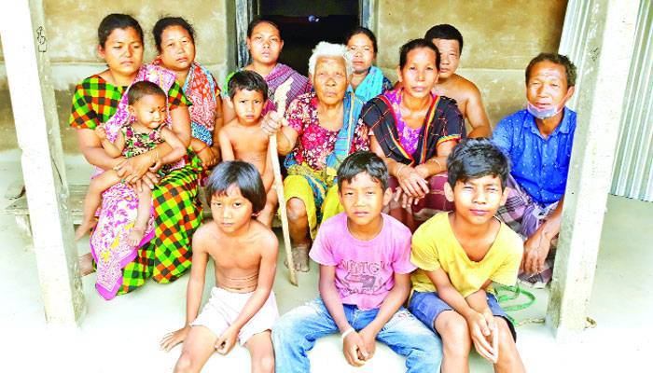
পরিবার
গারোদের সমাজ ব্যবস্থা মাতৃতান্ত্রিক। মা-ই পরিবারের কর্তা ও সম্পত্তির অধিকারী এবং এক্ষেত্রে পিতা পরিবারের ব্যবস্থাপকের দায়িত্ব পালন করে। পরিবারের সন্তানসন্ততিরা মায়ের পদবি ধারণ করে। গারোদের প্রথাগত আইন অনুযায়ী পারিবারিক সম্পত্তির উত্তরাধিকারী মেয়েরা। তবে শুধুমাত্র নির্বাচিত মেয়েই সম্পত্তির মালিকানা অর্জন করে। সেই নির্বাচিত মেয়েকে গারো ভাষায় নক্না বলে। সাধারণত পরিবারের কনিষ্ঠ কন্যা সন্তানকেই নক্না নির্বাচন করা হয়।

Slide 6
গোত্র
সমগ্র গারোসমাজ ১৩টি দলে বিভক্ত। এরা হলো: আওয়ে, আবেং, আত্তং, রূগা, চিবক, চিসক, দোয়াল, মাচ্চি, কচ্চু, আতিয়াগ্রা, মাৎজাংচি, গারা-গানচিং ও মেগাম। বাংলাদেশে আবেং, রূগা, আত্তং, মেগাম, চিবক প্রভৃতি দলভুক্ত গারোরাই বসবাস করে। এদেশে আবেং দলভুক্ত গারোদের সংখ্যাই বেশি। ১৩টি দল ছাড়াও সমগ্র গারো সমাজ ৫টি গোত্রে বিভক্ত। গোত্রগুলো হচ্ছে: সাংমা, মারাক, মোমিন, শিরা ও আরেং।

Slide 7
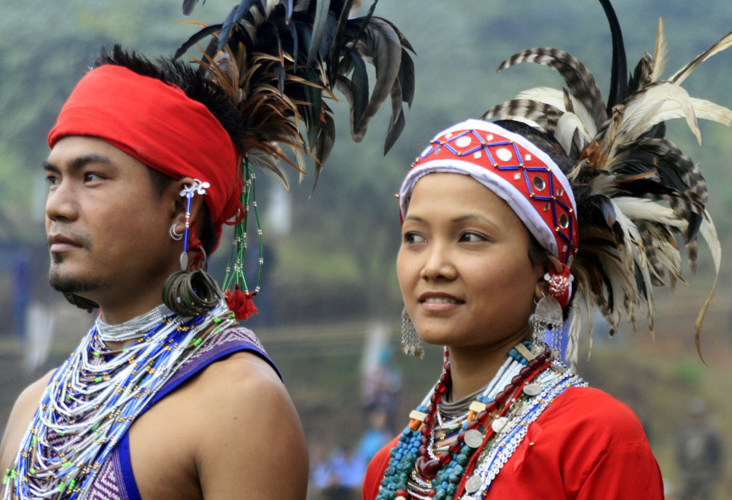
নৃগোষ্টিগত বৈশিষ্ট্য
গারোরা ভাষা অনুযায়ী বোডো মঙ্গোলীয় ভাষাগোষ্ঠীর অন্তর্ভুক্ত। গারোদের দৈহিক আকৃতি মাঝারি ধরনের, চ্যাপ্টা নাক, চোখ ছোট, ফর্সা থেকে শ্যামলা রং। দৈহিক গঠনে বেশ শক্তিশালী। তাদের চুল সাধারণত কালো, সোজা এবং বেশ ঘন হয়ে থাকে। আবার অনেক কোকড়া চুলের অধিকারীও লক্ষ্য করা যায়।

Slide 8
ধর্ম
তাদের আদি ধর্মের নাম ‌'সাংসারেক'। গারোদের প্রধান ধর্মে র হলো খ্রিষ্টধর্ম । ঐতিহ্যবাহী ধর্মের নাম সংসারেক। এর অর্থ কেউ জানে না। তবে গবেষকদের মতে সম্ভবত বাংলা সংসার থেকে সংসারেক শব্দটি এসেছে। গারোরা হিন্দু ধর্মালম্বীদের মত পূজা করে থাকে। এদের প্রধান দেবতার নাম তাতারা বারুগা। গাড়োরা পুরোহিতকে কামাল বলে। সালজং(Saljong) তাদের উর্বরতার দেবতা এবং সূর্য সালজং এর প্রতিনিধি। ফসলের ভালোমন্দ এই দেবতার উপর নির্ভর করে বলে তাদের বিশ্বাস। সুসাইম(Susime) ধন দৌলতের দেবী এবং চন্দ্র এই দেবীর প্রতিনিধি। গোয়েরা(Goera) গারোদের শক্তি দেবতার নাম। কালকেম(Kal Kame) জীবন নিয়ন্ত্রণ করে বলে গারোদের বিশ্বাস।

Slide 9
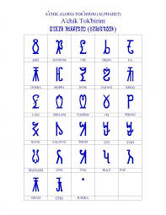
ভাষা গারোদের ভাষার নাম আচিক ভাষা। ভাষাতাত্ত্বিকদের মতে, গারোরা যে ভাষায় কথা বলে তা মূলত সিনো-টিবেটান (Sino Tibetan) ভাষার অন্তর্গত টিবেটো বার্মান (Tibeto Burman) উপ-পরিবারের আসাম-বার্মা শাখার অন্তর্গত বোডো বা বরা (Bodo/Bora) ভাষা উপ-গোষ্ঠীর অন্তর্ভুক্ত।
সিনখারিনি বাললুয়া বালস্রি স্রিবেএনওচিবাংগ্রিএদদা হানচেংনি বিলাপকো গাননি থুই দংয়া বুবাদারেং দালো বিনি বেএনখো বুসু সিলিতিং মাচ্রাগেদদা।
শীতের ঝিরিঝিরি হাওয়া ঢেউ তোলে শরীরে বালুর চাদর গায়ে শুয়ে আছে নির্বাক নিতাই কাঁটাতারের আঁচর লেগেছে যে আজ তার গায়।

Slide 10
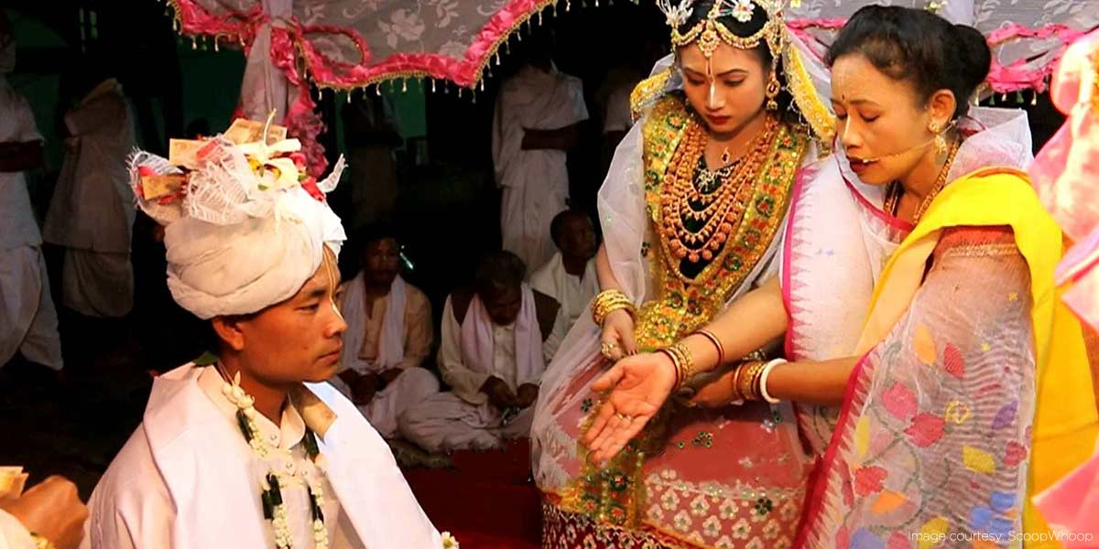
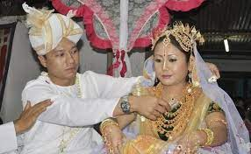
বিবাহ
গারো সমাজে বৈবাহিক সম্পর্ক স্থাপন সম্পূর্ণরূপে অসবর্ণ প্রথা দ্বারা নিয়ন্ত্রিত। একই উপগোত্রের মধ্যে বিবাহ গারোসমাজে নিষিদ্ধ। বিবাহ আদি পদ্ধতিঃ সামাজিকভাবে গারোদের বিবাহপ্রথা অসবর্ণ। পরিবারের স্বামী স্ত্রী একই গোত্রের হতে পারে না। সমাজে একই গোত্রের মধ্যে বিবাহ নিষিদ্ধ। কোন ছেলে মেয়ে একই প্রথাবিরোধী কাজ করলে তাকে 'বাক্দং' বলা হয়।

Slide 11
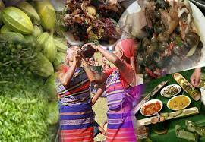
গারোদের খাবার
গারোদের প্রধান খাদ্য ভাত। ভাতের সঙ্গে মাছ, মাংস, ডাল ও শাকসবজি তারা আহার করে। শুঁটকি মাছ গারোদের অন্যতম প্রিয় খাদ্য। দেশের গোপালগঞ্জ, ফরিদপুর, ভৈরব, কিশোরগঞ্জের ভাঁটি এলাকায় প্রাপ্ত পুঁটি মাছের হিদল শুঁটকি গারোদের নিকট প্রিয়।এমনকি অবস্থাপন্ন পরিবারের লোকজনেরা খিঁচুড়ি, পোলাও, বিরিয়ানি আহারেও অভ্যস্থ হয়ে উঠেছে। তাদের রান্নার পদ্ধতিও বর্তমানে বাঙালিদের অনুরূপ। শূকরের মাংস, কচ্ছপ এবং কুঁচে তারা পছন্দ করে। বাঁশের কঁচি চারা এবং ব্যাঙের ছাতা গারোদের অন্যতম প্রিয় সবজি।
অতিথি আপ্যায়নে, নানা পালাপার্বণে ধেনো পচুঁই মদ গারোদের নিকট অপরিহার্য।

Slide 12
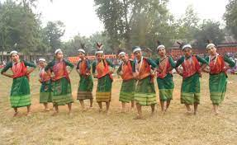
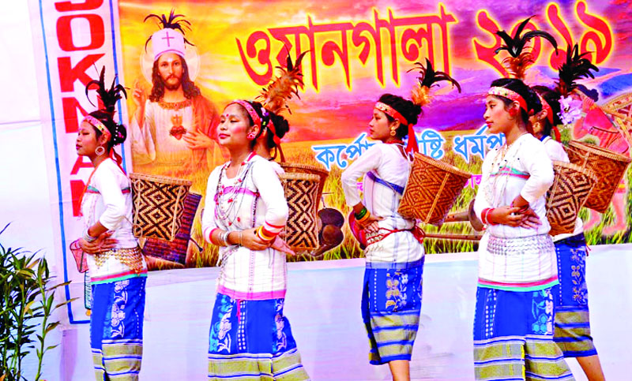
উৎসব
ওয়ানগালা (ইংরেজি: Wangala) উত্তর-পূর্ব ভারতের মেঘালয় অঙ্গরাজ্য ও বাংলাদেশের বৃহত্তর ময়মনসিংহ অঞ্চলে বসবাসকারী গারো জাতির লোকদের প্রধান ধর্মীয় ও সামাজিক উৎসব। ... প্রতি বছর সেপ্টেম্বর থেকে ডিসেম্বর মাসে গারো পাহাড়ে এই উৎসব পালিত হয়। ফসল তোলার এই উৎসবে সূর্যদেবতা ও দেবী মিসি এবং সালজং-এর উদ্দেশ্যে উৎসর্গ করা হয়।

Slide 13
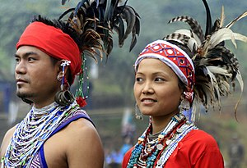
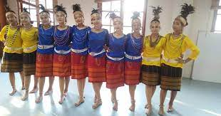
গারোদের পোশাকপরিচ্ছদ
বাঙালিদের মতো পুরুষেরা লুঙ্গি, গেঞ্জি, পাজামা, ট্রাউজার, শার্ট এবং মেয়েরা শাড়ি, ব্লাউজ, পেটিকোট, সালোয়ার কামিজ ও ওড়না ব্যবহার করে। গারো মহিলাদের নিজস্ব ঐতিহ্যবাহী পোশাকপরিচ্ছদ রয়েছে এবং সেগুলো তারা অনেক সময় ঘরোয়া পরিবেশে ব্যবহার করে। গারোরা এই পোশাককে দক্বান্দা বলে। দক্বান্দায় বিভিন্ন শিল্পকর্ম চিত্রিত থাকে।
বর্তমানে অবস্থাপন্ন পরিবারের মহিলারা সোনার গহনা ব্যবহার করে। খ্রিস্টান ধর্মমতে বিবাহের সময় বর-কনে উভয়েরই আংটি পরিধান এবং আংটি বিনিময় অবশ্য পালনীয়।

Slide 14
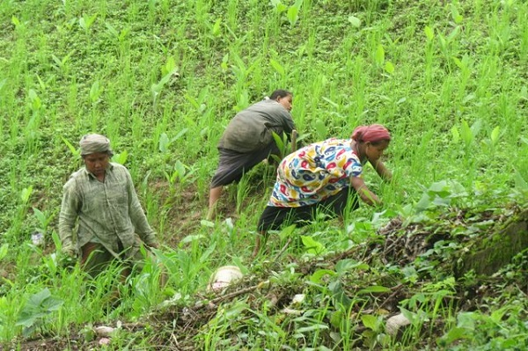
চাষ পদ্ধতি
কৃষি কাজ গারোদের প্রধান পেশা। যারা গভীর পার্বত্য এলাকায় বসবাস করে তাদের প্রধান পেশা জুম চাষ, কিন্তু যারা সমভূমিতে বসবাস করে তারা সমভূমির অন্যান্য অধিবাসীদের মতোই হালচাষ করে জীবিকা-নির্বাহ করে। জুম চাষ গারোদের প্রাচীন চাষ পদ্ধতি। এটা শুধু গারোদেরই নয়, পৃথিবীর বিভিন্ন আদিবাসী এবং পার্বত্য জনগোষ্ঠীর প্রাচীন চাষ পদ্ধতি।

Slide 15
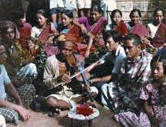
অন্ত্যেষ্টিক্রিয়া
গারোদের বিশ্বাস দেহ থেকে আত্মা বিদায় নিলেই মৃত্যু ঘটে। আত্মা অমর।তাদের বিশ্বাস মৃত্যুতে আত্মা চিকমাং নামক স্থানে চলে যায়। ্চিকমাং হলো মৃতের দেশ ।তাদের বিশ্বাস গারো পাহাড়ের দক্ষিণ পূর্বে ভারত-বাংলাদেশ সীমান্তে পাহাড়ের চূড়ায় অবস্থিত। তাদের বিশ্বাস চিকমাং এ কেবল মৃতরাই যেতে পারে জীবিতরা নয়। গারোরা মৃতদেহের গোসল দেয়। গোসলের পর মৃতদেহ মেঝেতে রেখে দেয়। মরদেহের মাথার কাছে খাবার চাল ভাজা ডিম রেখে দেয়। যাহোক, মৃতদেহ একদিন একরাত ওখানেই রেখে দেওয়ার পর তা কোন এক রাতে সাধারণত দ্বিতীয় রাতে, পড়ানো হয়। গারো মৃতদেহ দিনের আলোয় পড়ানোর রীতি নেই। মৃতদেহ পোড়ানো ছাই জঙ্গলে নিয়ে ফেলে দেয়। হারগুলো মাটির পাত্রে তুলে মৃতের বাড়ির কাছে মাটির গর্তে পুঁতে রাখে।

Slide 16
ধন্যবাদ

